Slide 1
Franačka država

Slide 2
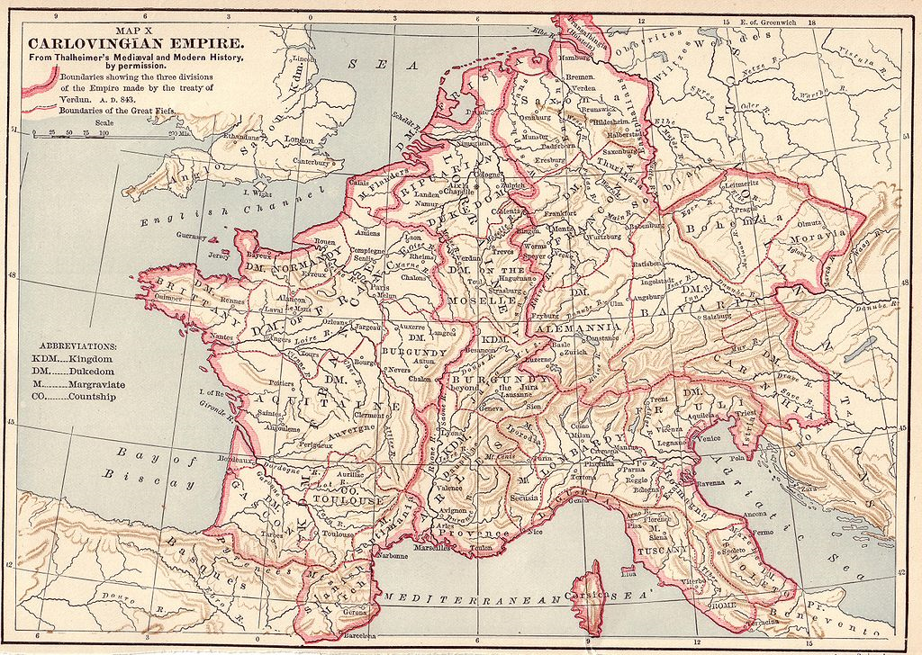
Karta Karolinškog Carstva

Slide 3
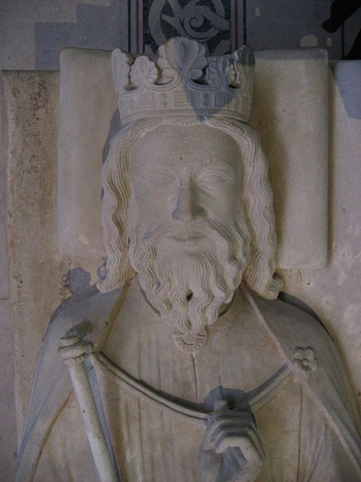
Nastanak franačke države
Franci naselili su se u sjeveroistočnoj Galiji sredinom 5. stoljeća i osnovali svoje države.
Pod vodstvom Klodoviga i utemeljili moćnu državu FRANAČKU.Klodovig je zajedno s cijelim svojim narodom prihvatio kršćanstvo.

Slide 4
Upravitelji kraljevskoga dvora –majordomi
Najpoznatiji su bili Karlo Martel i njegov sin Pipin Mali.Karlo Martel na čelu franačke vojske zaustavio je 732.g. kod Poitiersa prodor Arapa u Europu.
Pipin Mali je 751. godine svrgnuo dotadašnju dinastiju Merovinga,proglasio se je kraljem i utemeljio novu vladarsku dinastiju-KAROLINGE.Čvrstih veza s Crkvom Pipin Mali je dodatno ojačao državu.

Slide 5
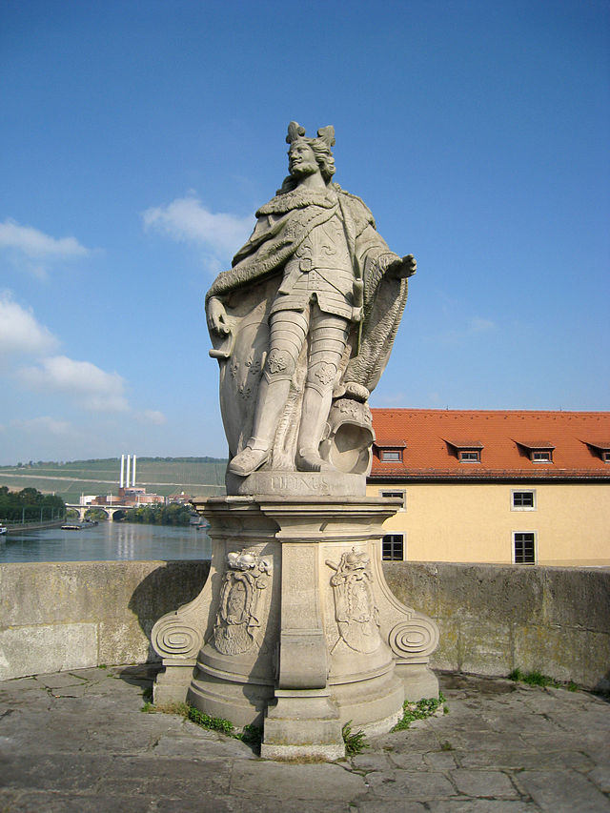
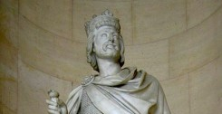
PIPIN MALI KARLO MARTEL

Slide 6
Na prijelazu iz 8. u 9. stoljeće franačka je država na vrhuncu moći.To je doba vladavine Karla Velikog.
U vojnim pohodima pokorio je Sase,Langobarde,Slavene i Avare te zaustavio opasne provale Arapa iz današnje Španjolske.
Ratovima je proširo granice,Franačka je postala najmoćnija europska država.
Karlo je širio kršćanstvo i štitio papinsku vlast.

Slide 7
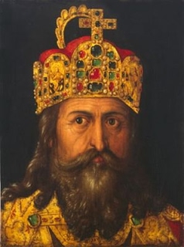
Karlo Veliki

Slide 8
KAROLINŠKA RENESANSA
Karlo Veliki počinje razvijati kulturnu djelatnost utemeljenu na antičkoj tradiciji.
To je razdoblje poznato kao karolinška renesansa.
Uvodi se novo pismo-KAROLINE

Slide 9
RASPAD FRANAČKOG CARSTVA
843.godine Verdunskim ugovorom Franačka podijeljena na tri dijela-Zapadnu Franačku,Lotaringiju i Istočnu Franačku.

Slide 10
U 10.stoljeću za kralja Istočne Franačke izabran je Oton I.
962.godine papa Ivan XII. okrunio ga je za cara u Rimu.
Naslijeđe karolinškog carstva preneseno na Njemačku.
Otonova je država nazvana Svetim Rimskim Carstvom Njemačke Narodnosti.

Slide 11
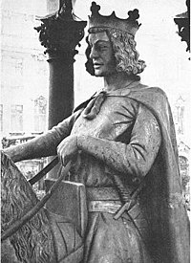
OTON I.

Slide 12
NAPRAVILE NENA SMOLČIĆ
I GABRIELA KLASNIĆ 6.B

